Slide 1
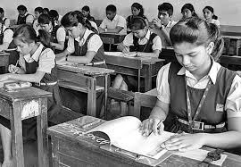
আজকের ক্লাসে সবাইকে স্বাগত

Slide 2
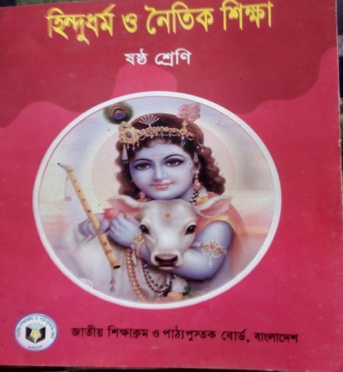
পরিচিতি
অজিত চন্দ্র দেবনাথ
সহকারী শিক্ষক
ধনপুর উচ্চ বিদ্যালয়
ইটনা , কিশোরগঞ্জ।
মোবাইলঃ ০১৭১৬৮০১৩১৮ ।
শ্রেণিঃ ষষ্ট
বিষয়ঃ হিন্দুধর্ম ও নৈতিক শিক্ষা
অধ্যায়ঃ সপ্তম (আদর্শ জীবনচরিত)
পাঠঃ ০২
সময়ঃ ৫০মিনিট

Slide 3
‘রনে বনে জলে জঙ্গলে যেখানেই বিপদে পড়িবে,
আমাকে স্মরণ করিও, আমিই রক্ষা করিব।’
তোমরা বলতো এই বাণীটি কার?

Slide 4
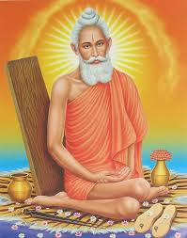
শ্রী শ্রী লোকনাথ ব্রহ্মচারী বাবার

Slide 5
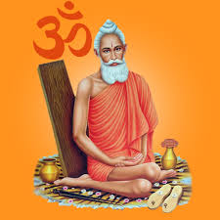
শ্রী শ্রী লোকনাথ ব্রহ্মচারী
আজকের পাঠ

Slide 6
শিখনফল
এই পাঠ শেষে শিক্ষার্থীরা......
১। শ্রী শ্রী লোকনাথ ব্রহ্মচারী বাবার পরিচয় বলতে পারবে ;
২। শ্রী শ্রী লোকনাথ ব্রহ্মচারী বাবার সাধন জীবন ব্যাখ্যা করতে পারবে ।

Slide 7
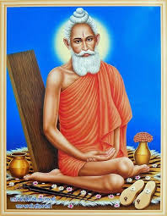
জন্ম কথা
চব্বিশ পরগনা চাকলা গ্রাম;
লোকনাথ ছিলেন তাঁর পিতা মাতার চতুর্থ পুত্র ।
এই গ্রামে ১১৩৭ (১৭৩০খ্রিঃ ) সনে লোকনাথের জন্ম ।
পিতা রাম কানাই ও মাতা কমলা দেবী ।

Slide 8
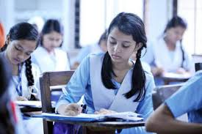
একক কাজ
১। শ্রী শ্রী লোকনাথ বাবার পরিচয় লিখ ।

Slide 9
কালীঘাটে কঠোর সাধনায় ২৫ বছর অতিবাহিত করেন।
আচার্য ভগবান গাঙ্গলী তাঁর গুরু
তারপর গেলেন কাশীধামে।

Slide 10
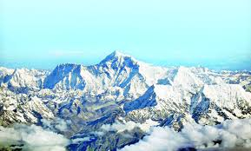
লোকনাথ বেণীমাধবকে নিয়ে চলে যান হিমালয়ে।
সেখানে দীর্ঘকাল কঠোর সাধনা করে সিদ্ধিলাভ করেন ।

Slide 11
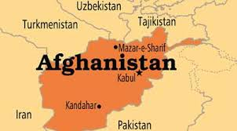
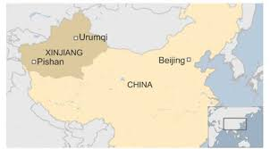
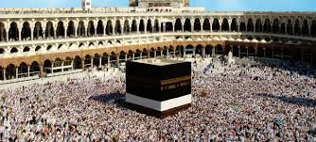
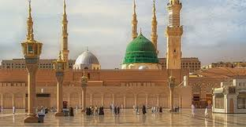
লোকনাথ বাবার বিভিন্ন দেশ ভ্রমণ
আফগানিস্তান
চীন
মক্কা
মদীনা

Slide 12
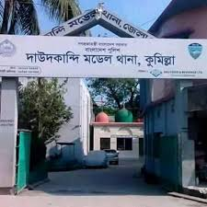
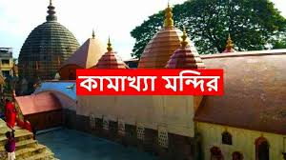
দেশ ভ্রমণের পর লোকনাথ ও বেণীমাধবের বিচ্ছেদ
লোকনাথ চলে আসে কুমিল্লার দাউদকান্দিতে ।
বেণীমাধব চলে যান ভারতের কামাখ্যার দিকে।

Slide 13
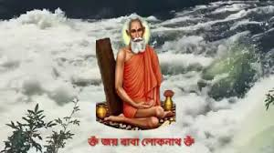
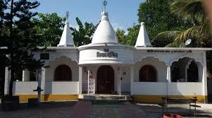
দাউদকান্দি টু বারদী
লোকনাথ বাবা দাউদকান্দিতে কয়েকদিন থাকার পর চলে যান নারায়ণগঞ্জের বারদীতে।

Slide 14
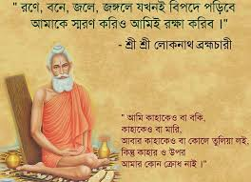
জীবের প্রতি লোকনাথ বাবার দৃষ্টিভঙ্গী
লোকনাথ জাতি,ধর্ম বা বর্ণের বিচার করতেন না।
শুধু মানুষ নয়,জীবজন্তু ও পশুপাখিকেও ভালোবাসতেন।
সকল জীবের মধ্যে তিনি ব্রহ্মের উপস্থিতি উপলদ্ধ্বি করতেন।

Slide 15
শেষ কথা
এই মহাপুরুষ বাবা লোকনাথ ১৮৯০ খ্রিষ্টাব্দে বারদীর আশ্রমে পরলোক গমন করেন । তখন তাঁর বয়স হয়েছিল ১৬০ বছর ।

Slide 16
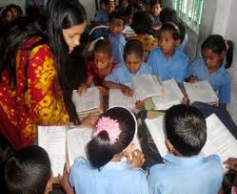
দলগত কাজ
১। শ্রী শ্রী লোকনাথ বাবার সাধন জীবন বর্ণনা কর ।

Slide 17
জোড়ায় কাজ
১। শ্রী শ্রী লীকনাথ বাবার বারদী আশ্রমের সক্ষিপ্ত বিবরণ দাও ।

Slide 18
মূল্যায়ন
সমাধান
১। লোকনাথ বাবা কত খ্রিষ্টাব্দে জন্মগ্রহণ করেন ?
২। লোকনাথ তাঁর পিতা মাতার কত তম পুত্র ?
৩। কালীঘাটে তিনি কত বছর কাঠিয়েছিলেন ?
৪। তাঁর গুরুর নাম কী ?
৫। তিনি কত খ্রিষ্টাব্দে পরলোক গমন করেন ?
১৭৩০
চতুর্থ
২৫
ভগবান গাঙ্গলী
১৮৯০

Slide 19
বাড়ির কাজ
১। লোকনাথ বাবা কীভাবে ব্রহ্মচারী হয়ে ওঠেন তা খাতায় লিখে আনবে ।

Slide 20
যত্তে রূপং কল্যাণতমং তৎ তে পশ্যাম
সবাইকে আবারো ধন্যবাদ
‘যত্তে রূপং কল্যাণতমং তৎ তে পশ্যামি’

